Slide 1
75 ROCZNICA ZAKOŃCZENIA II WOJNY ŚWIATOWEJ

Slide 2
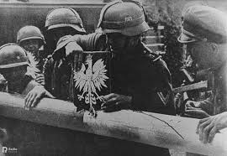
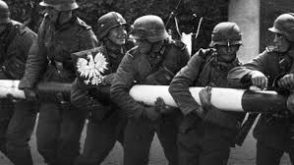
1 września 1939
1 września 1939 roku III Rzesza zaatakowała Polskę.
Wojnę rozpoczęło zbombardowanie Wielunia o godz. 4.35. Następnie, o godz. 4.45,
niemiecki pancernik „Schleswig-Holstein” rozpoczął ostrzał polskiej placówki wojskowej na Westerplatte.

Slide 3
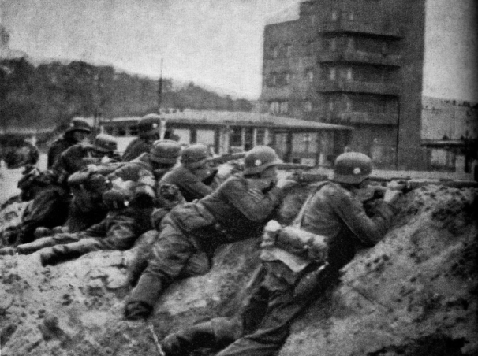
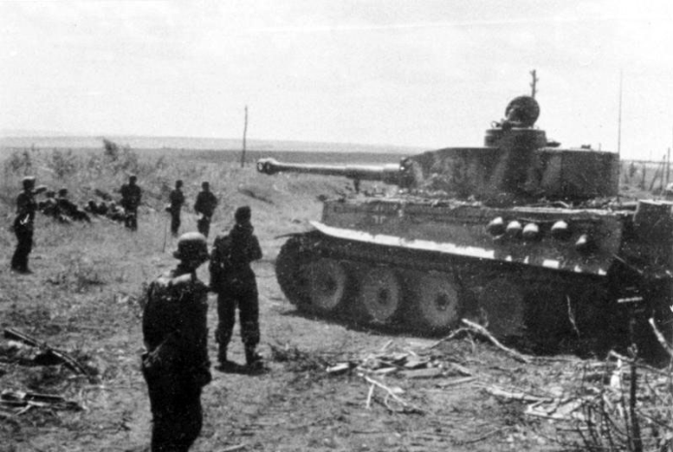
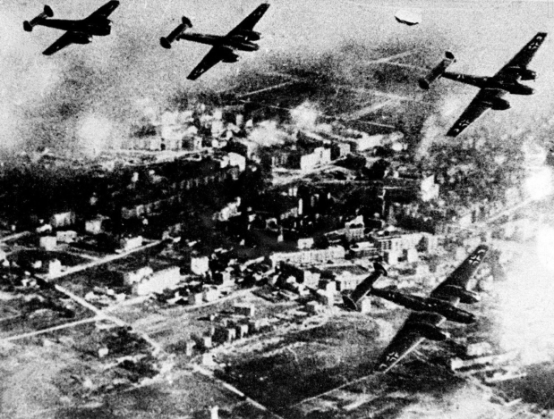
Polacy na frontach II wojny światowej
Polska armia wzięła udział w wielu ważnych kampaniach oraz bitwach II wojny światowej, np..:
bitwa nad Bzurą
bitwa pod Wizną
bitwa o Anglię
bitwa o Narwik
bitwa o Monte Cassino
Powstanie Warszawskie

Slide 4
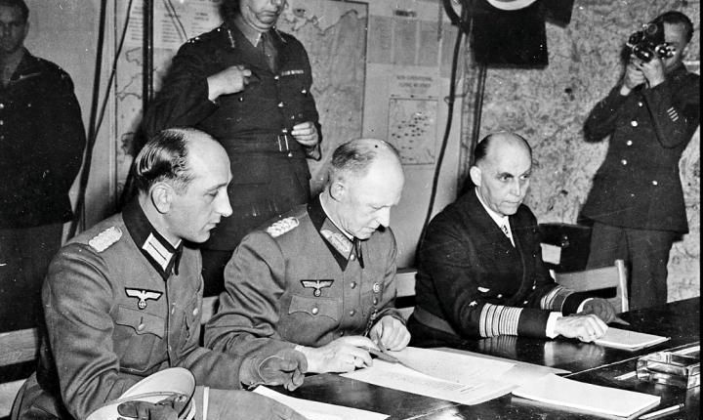
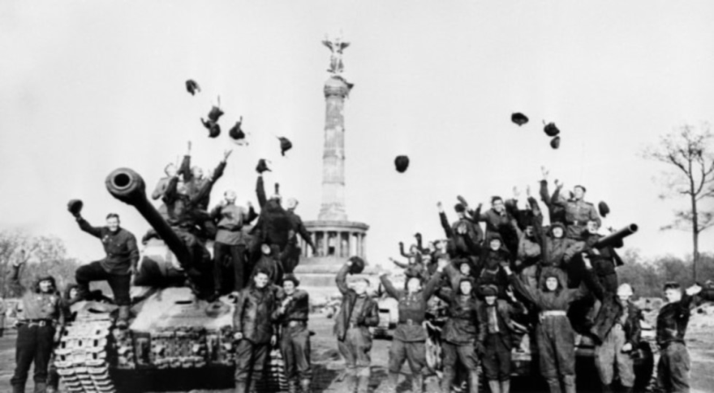
Zakończenie wojny i podpisanie pokoju
II wojnę światową zakończyły: podpisanie 7 maja 1945 w Reims aktu bezwarunkowej kapitulacji III Rzeszy, z wejściem w życie 8 maja 1945, które zakończyło działania wojenne w Europie i
akt bezwarunkowej kapitulacji Japonii podpisany
2 września 1945-koniec II wojny światowej.

Slide 5
Koniec

